Slide 2
4
机器人
Tony Mitton
Phil Garner

Slide 3
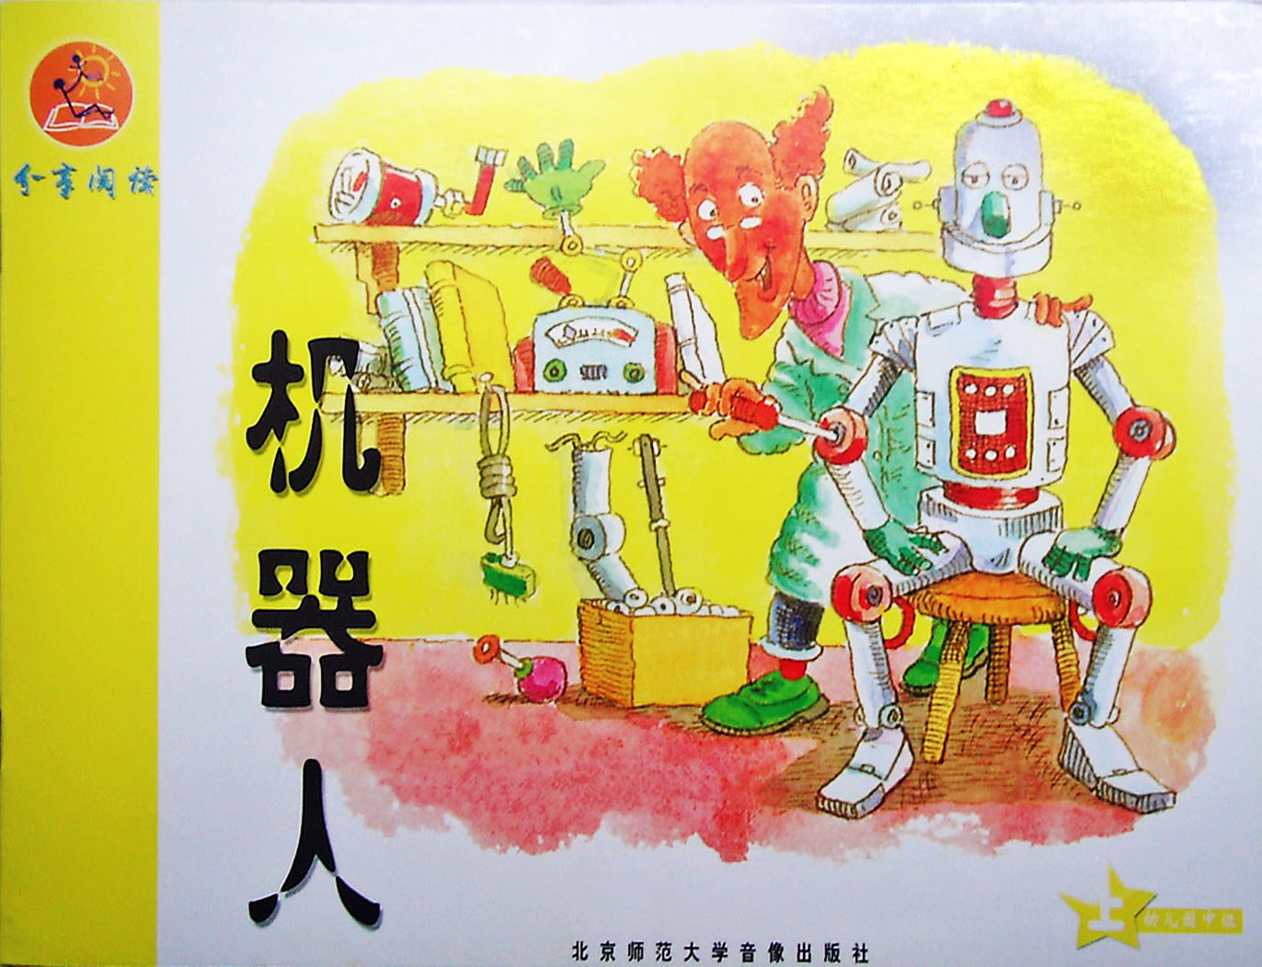

Slide 4
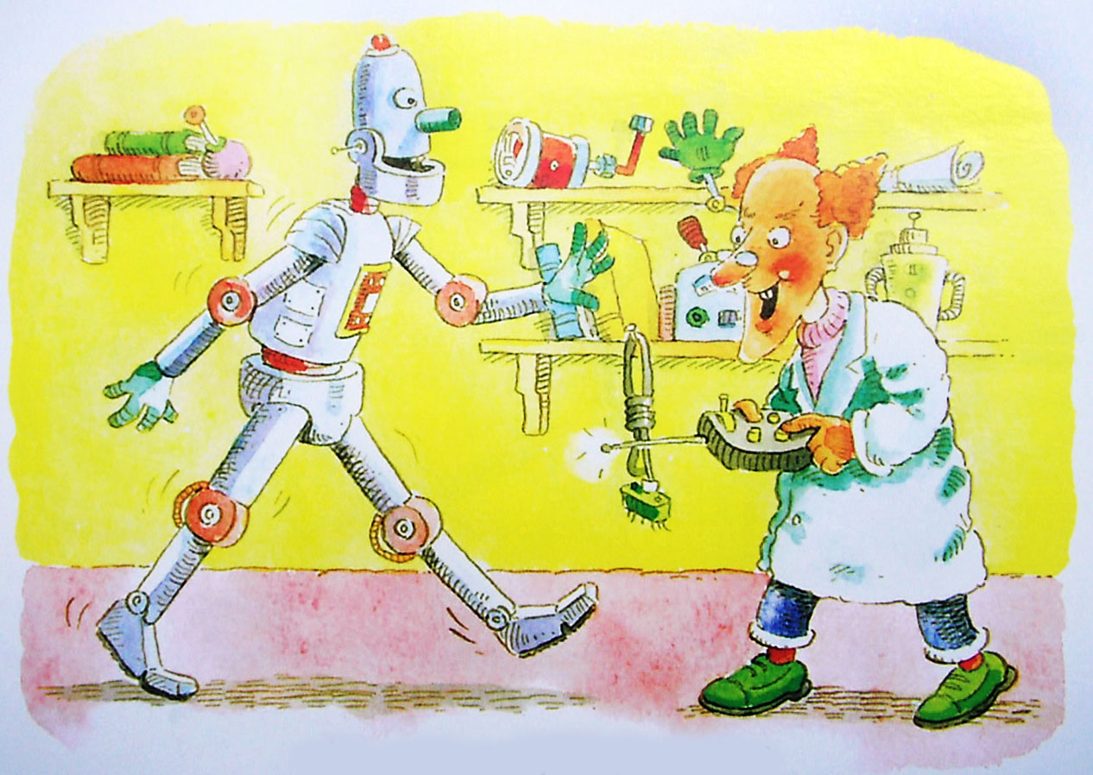
机器人会走路！
1

Slide 5
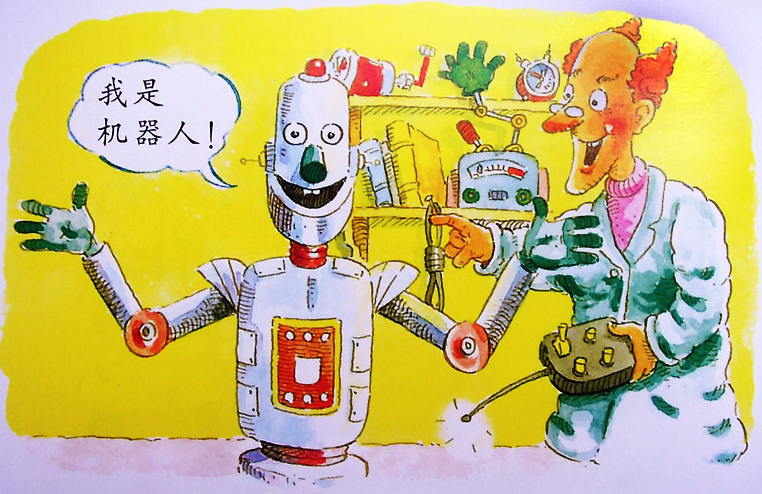
机器人会说话！
2

Slide 6
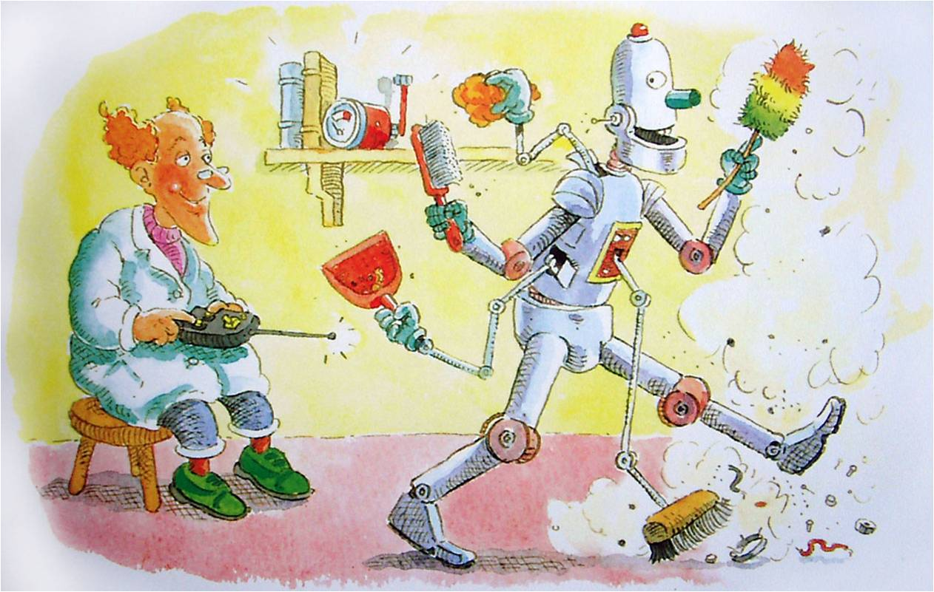
机器人会扫地！
3

Slide 7
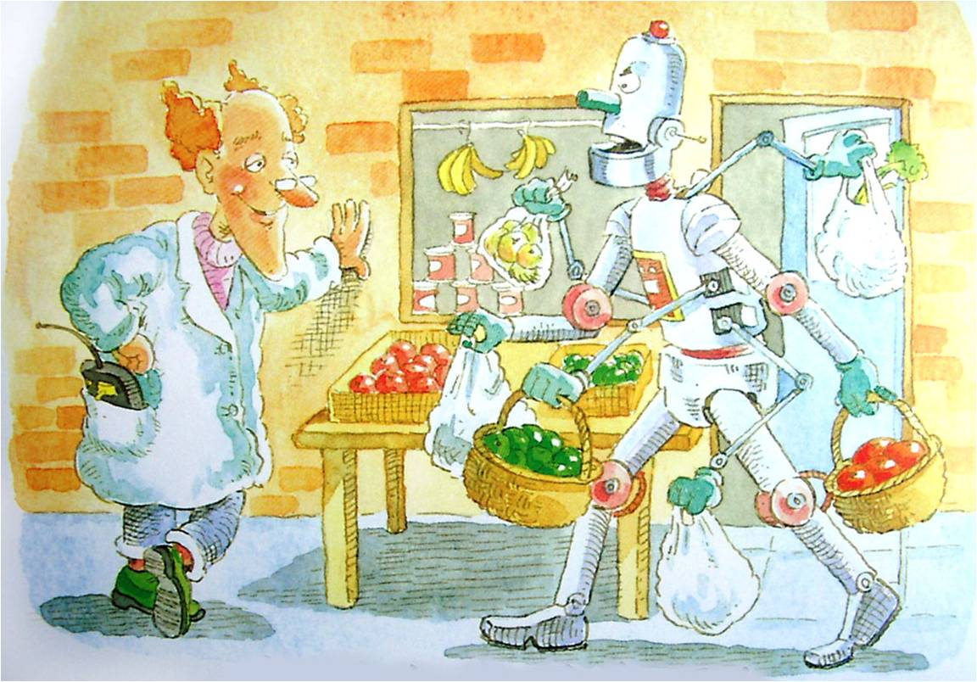
机器人会买东西！
4

Slide 8
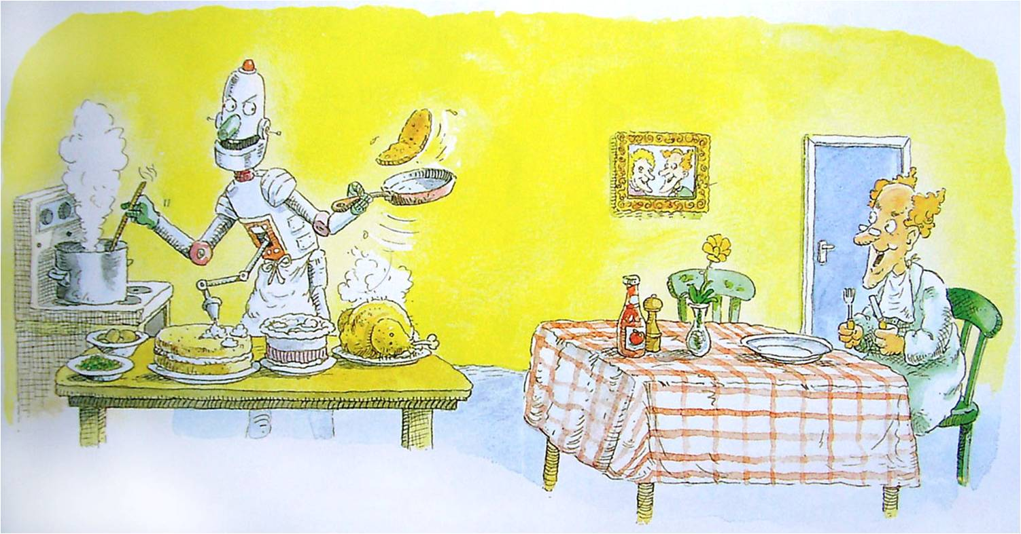
机器人会做饭！
5

Slide 9
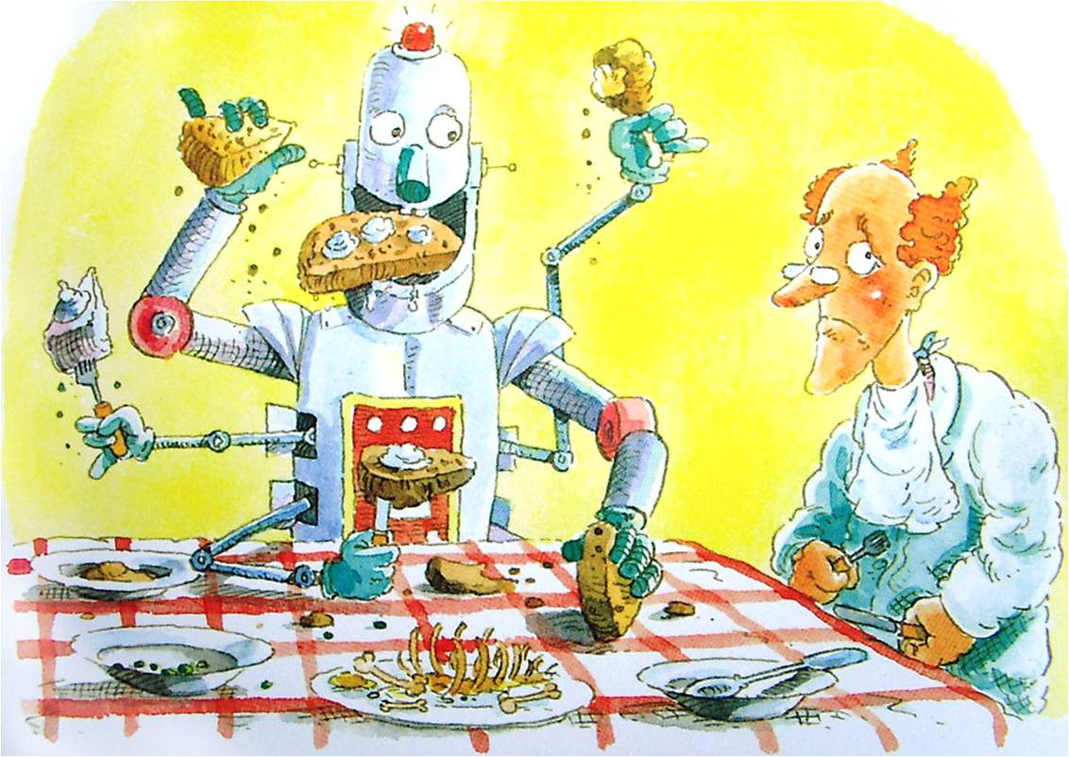
机器人还会吃饭！
6

